Slide 1
第三章：概率初步
1. 感受可能性
在一定条件下进行可重复试验时，有些事件一定会发生，这样的事件称为必然事件。
在一定条件下进行可重复试验时，有些事件一定不会发生，这样的事件称为不可能事件。
在一定条件下进行可重复试验时，有些事件可能发生也可能不发生，这样的事件称为随机事件。
2. 频率的稳定性
一般地，在大量重复的试验中，一个随机事件发生的频率会在某一个常数附近摆动，这个性质称为频率的稳定性。
我们把刻画一个事件发生的可能性大小的数值，称为这个事件发生的概率。

Slide 2


3. 等可能事件的概率
设一个试验的所有可能的结果有n种，每次试验有且只有其中的一种结果出现。如果每种结果出现的可能性相同，那么我们就称这个试验的结果时等可能的。

Slide 3
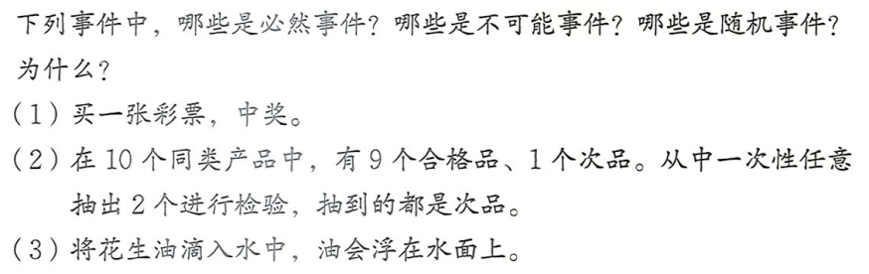



Slide 4
